Slide 1

Условия поступления в магистратуру
  Возможность подачи документов на любое количество магистерских программ любых направлений подготовки
  Приоритетность выбранных программ (наивысший – 1 и т.д.)
  Сдача вступительного испытания дистанционно (программы и примеры заданий размещены на портале Университета):
    Иностранный язык (английский)
    профессиональное собеседование и конкурс портфолио (общее испытание с программами «Когнитивные исследования» и «Политическая экономия международных отношений»)
    Прием документов с 20 июня по 1 августа (включительно) через Единый портал государственных услуг (Госуслуги)

Slide 2

Количество мест приема в 2026 году
Название программы | Бюджетные места | Договорные места | Всего мест
Международная безопасность | 4 | 16 | 20

Slide 3
График проведения приемной кампании в магистратуру в 2026 г.
с 20.06 по 01.08 | Прием документов абитуриентов
09.08-12.08 | Вступительные испытания по иностранным языкам
15.08-19.08 | Вступительные испытания по специальности
20.08 | Объявление результатов испытаний
22.08 | Вывешивание списка лиц, рекомендованных к зачислению
22.08-24.08 | Прием согласий на зачисление на бюджет
22.08-28.08 | Прием согласий на заключение договоров

Slide 4

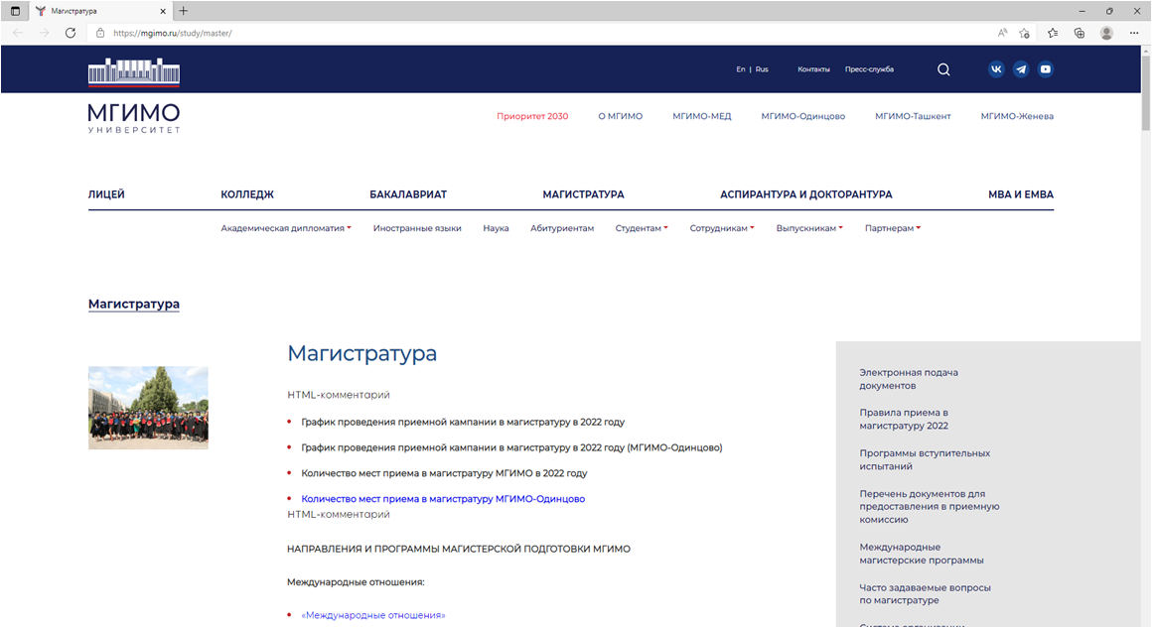
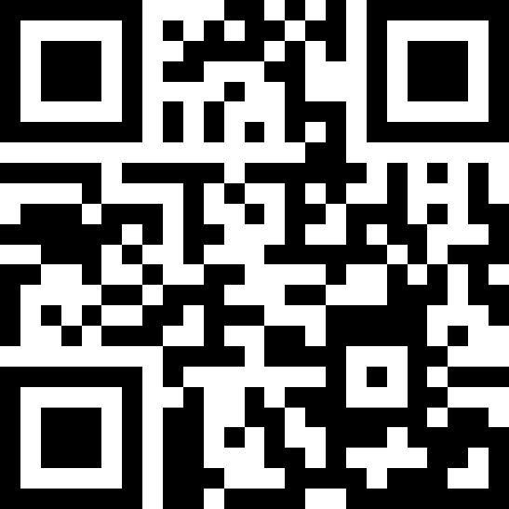
Где можно узнать больше?
Раздел Магистратура на портале МГИМО mgimo.ru/study/master/

Slide 5

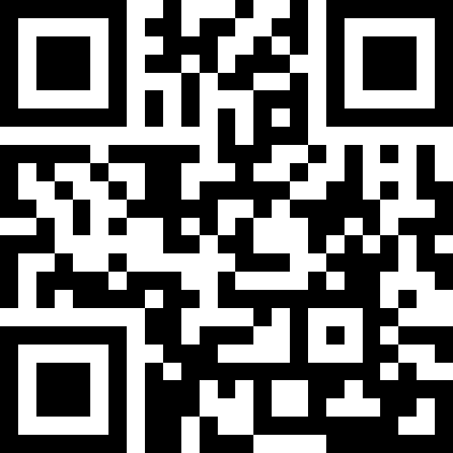
Контакты Приемной комиссии
Тел.: +7 495 229 54 35, +7 495 234 58 42
Email: master@my.mgimo.ru
master.mgimo.ru

